Slide 1


Slide 2
Compromiso "Innovación digital y participación ciudadana para la auditoría social de proyectos de los CODEDE"
7mo Plan de Acción Nacional de Gobierno Abierto
Septiembre 2026

Slide 3

Avances - septiembre 2026
Hito 1: La Comisión Nacional contra la Corrupción, en coordinación con otras instituciones del Organismo Ejecutivo y el sector empresarial, realizarán articulación de esfuerzos para la mejora de herramientas digitales que promuevan la auditoría social, como la plataforma "Transparencia CODEDE".
No. | Descripción de Actividades a desarrollar en cada hito | Temporalidad de cumplimiento | Institución responsable | Producto | % Programado | 2026 |  |  |  |  |  |  |  |  |  | 2027 |  |  |  |  |  |  |  |  | Unidad Personal Responsable
 |  |  |  |  |  | M | A | M | J | J | A | S | O | N | D | E | F | M | A | M | J | J | A | S
1.1 | Incorporar acceso directo a "atlas de inversión pública" en la plataforma "Transparencia CODEDE" para la facilitación de información de proyectos de inversión que han finalizado exitosamente. | Dic- 26 | CNC | Incorporación de acceso directo a "atlas de inversión pública" de SEGEPLAN a la plataforma Transparencia CODEDE para la rendición de cuentas sobre proyectos de inversión con mínimo un 90% de ejecución alcanzada. | 15% |  |  |  |  |  |  |  |  |  |  |  |  |  |  |  |  |  |  |  | Dirección de Participación Ciudadana e Inclusión de la CNC con apoyo de SEGEPLAN.

Slide 4
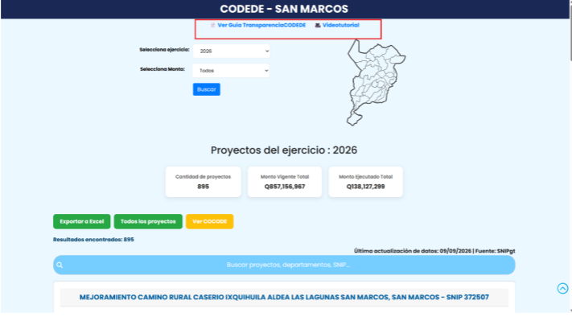
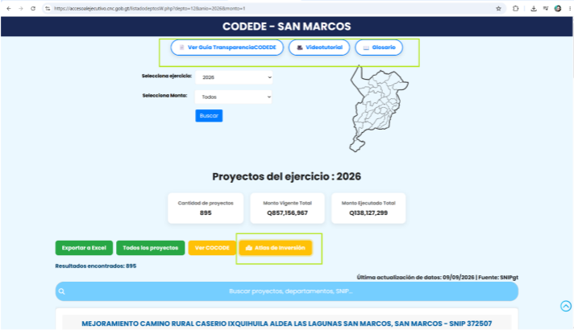
Medio de verificación:
Informe técnico cargado en el Tablero de Cumplimiento.

Slide 5
Avances - septiembre 2026
Hito 1: La Comisión Nacional contra la Corrupción, en coordinación con otras instituciones del Organismo Ejecutivo y el sector empresarial, realizarán articulación de esfuerzos para la mejora de herramientas digitales que promuevan la auditoría social, como la plataforma "Transparencia CODEDE".
No. | Descripción de Actividades a desarrollar en cada hito | Temporalidad de cumplimiento | Institución responsable | Producto | % Programado | 2026 |  |  |  |  |  |  |  |  |  | 2027 |  |  |  |  |  |  |  |  | Unidad Personal Responsable
 |  |  |  |  |  | M | A | M | J | J | A | S | O | N | D | E | F | M | A | M | J | J | A | S
1.2 | Incorporar información de Guatecompras a través de la creación de un servicio web (API) que pueda ser consultado por: año, mes, nog y snip | Dic- 26 | CNC | Actualización de la plataforma "Transparencia CODEDE". | 15% |  |  |  |  |  |  |  |  |  |  |  |  |  |  |  |  |  |  |  | Dirección de Participación Ciudadana e Inclusión de la CNC con apoyo de MINFIN
Actualmente se encuentra en elaboración un convenio interinstitucional entre la Comisión y el Ministerio de Finanzas Públicas para el traslado de información.

Slide 6
Avances - septiembre 2026
Hito 1: La Comisión Nacional contra la Corrupción, en coordinación con otras instituciones del Organismo Ejecutivo y el sector empresarial, realizarán articulación de esfuerzos para la mejora de herramientas digitales que promuevan la auditoría social, como la plataforma "Transparencia CODEDE".
No. | Descripción de Actividades a desarrollar en cada hito | Temporalidad de cumplimiento | Institución responsable | Producto | % Programado | 2026 |  |  |  |  |  |  |  |  |  | 2027 |  |  |  |  |  |  |  |  | Unidad Personal Responsable
 |  |  |  |  |  | M | A | M | J | J | A | S | O | N | D | E | F | M | A | M | J | J | A | S
1.3 | Traslado mensual a SCEP del reporte de las calificaciones ciudadanas emitidas en "Transparencia CODEDE" para su seguimiento en el marco del Observatorio Ciudadano del SISCODE. | Dic- 26 | CNC | Reporte mensual de calificaciones ciudadanas. | 14% |  |  |  |  |  |  |  |  |  |  |  |  |  |  |  |  |  |  |  | Dirección de Participación Ciudadana e Inclusión de la CNC con apoyo de SCEP.
1.4 | Traslado mensual del reporte de las calificaciones ciudadanas emitidas en "Transparencia CODEDE" a las Gobernaciones Departamentales para el seguimiento desde el rol del gobernador/a como presidente del CODEDE. | Dic- 26 | CNC | Reporte mensual de calificaciones ciudadanas | 14% |  |  |  |  |  |  |  |  |  |  |  |  |  |  |  |  |  |  |  | Dirección de Participación Ciudadana e Inclusión de la CNC con apoyo de SCEP.

Slide 7
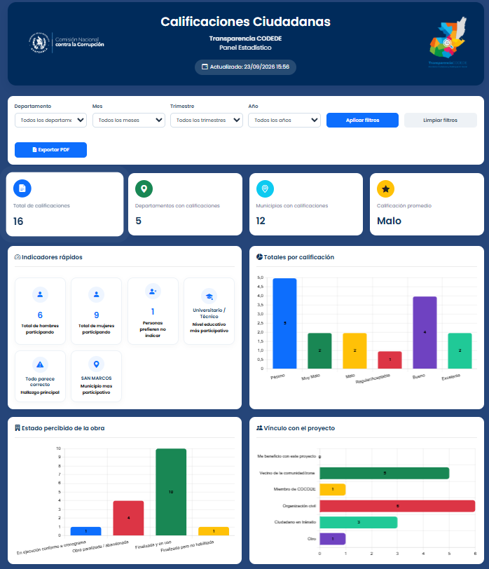
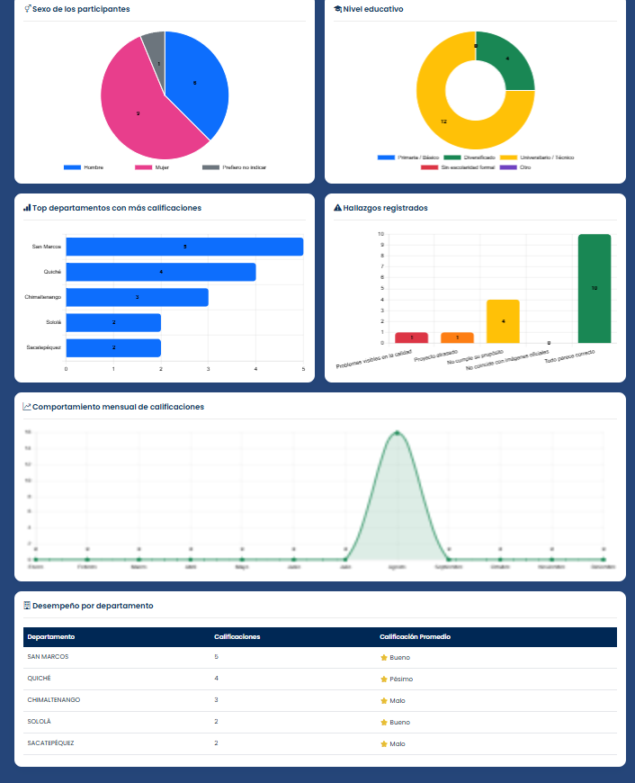
Tablero interactivo de datos de calificaciones ciudadanas (en construcción).

Slide 8
Avances - septiembre 2026
Hito 1: La Comisión Nacional contra la Corrupción, en coordinación con otras instituciones del Organismo Ejecutivo y el sector empresarial, realizarán articulación de esfuerzos para la mejora de herramientas digitales que promuevan la auditoría social, como la plataforma "Transparencia CODEDE".
No. | Descripción de Actividades a desarrollar en cada hito | Temporalidad de cumplimiento | Institución responsable | Producto | % Programado | 2026 |  |  |  |  |  |  |  |  |  | 2027 |  |  |  |  |  |  |  |  | Unidad Personal Responsable
 |  |  |  |  |  | M | A | M | J | J | A | S | O | N | D | E | F | M | A | M | J | J | A | S
1.5 | Identificar oportunidades de mejora de plataformas de transparencia y denuncia segura a través de experiencia de usuario (UX) a nivel territorial, mediante la etapa de experimentación del Laboratorio de Innovación Anticorrupción de CNC. | Ago- 26 | CNC | Reporte técnico de hallazgos y oportunidades de mejora. | 14% |  |  |  |  |  |  |  |  |  |  |  |  |  |  |  |  |  |  |  | Dirección de Participación Ciudadana e Inclusión de la CNC con apoyo de DME

Slide 9
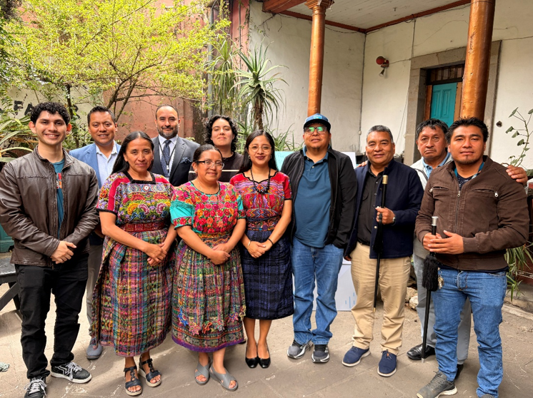
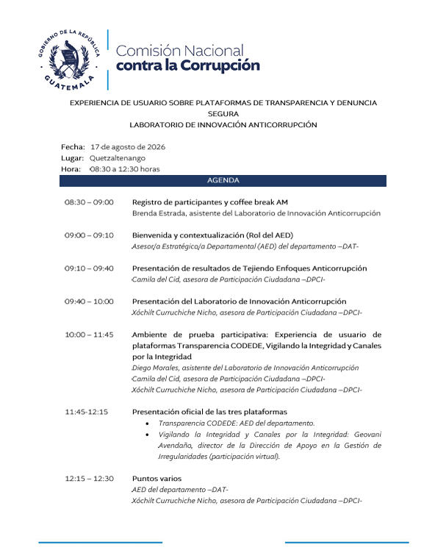
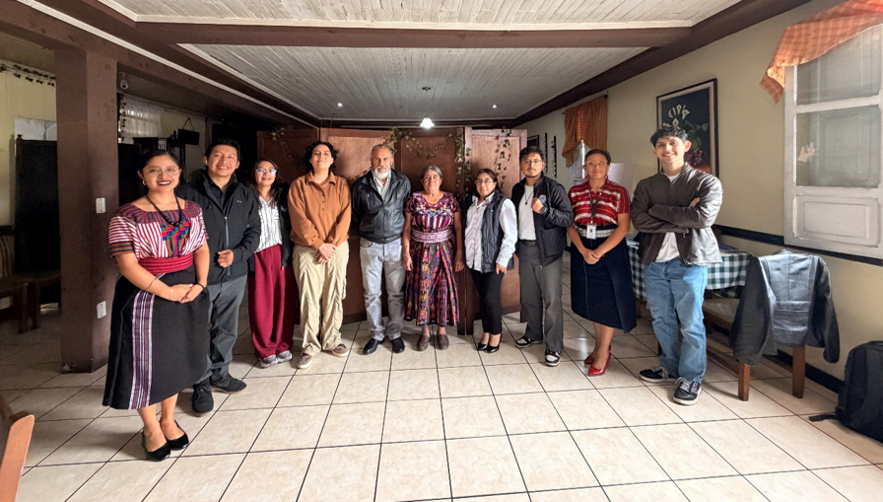
Medio de verificación:
Quetzaltenango-Totonicapán
17 de agosto de 2026
San Marcos
18 de agosto de 2026

Slide 10
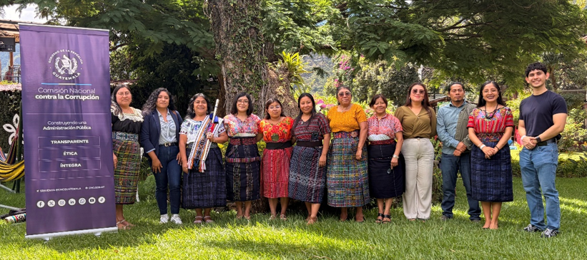
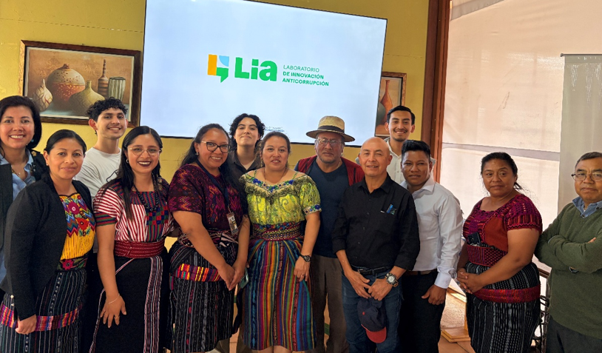
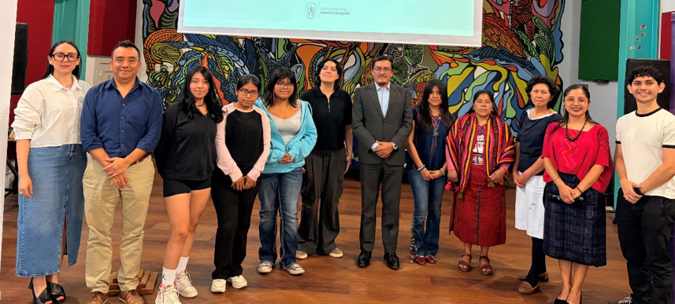
Sololá
19 de agosto de 2026
Quiché
20 de agosto de 2026
Sacatepéquez
21 de agosto de 2026

Slide 11
Avances - septiembre 2026
Hito 2: La Comisión Nacional contra la Corrupción gestionará espacios de capacitación en temas de auditoría social, herramientas de transparencia y rendición de cuentas, participación ciudadana y lucha contra la corrupción, para sociedad civil y otros actores relevantes.
No. | Descripción de Actividades a desarrollar en cada hito | Temporalidad de cumplimiento | Institución responsable | Producto | % Programado | 2026 |  |  |  |  |  |  |  |  |  | 2027 |  |  |  |  |  |  |  |  | Unidad Personal Responsable
 |  |  |  |  |  | M | A | M | J | J | A | S | O | N | D | E | F | M | A | M | J | J | A | S
2.2 | Difusión de la caja de herramientas digitales planificada bajo el proyecto "Transparencia al alcance de todos: Auditoría social". | Mar- 27 | CNC | Campañas de socialización de la "caja de herramientas digitales" con diversos actores. | 10% |  |  |  |  |  |  |  |  |  |  |  |  |  |  |  |  |  |  |  | Dirección de Participación Ciudadana e Inclusión de la CNC con apoyo de DAT y SCEP.

Slide 12
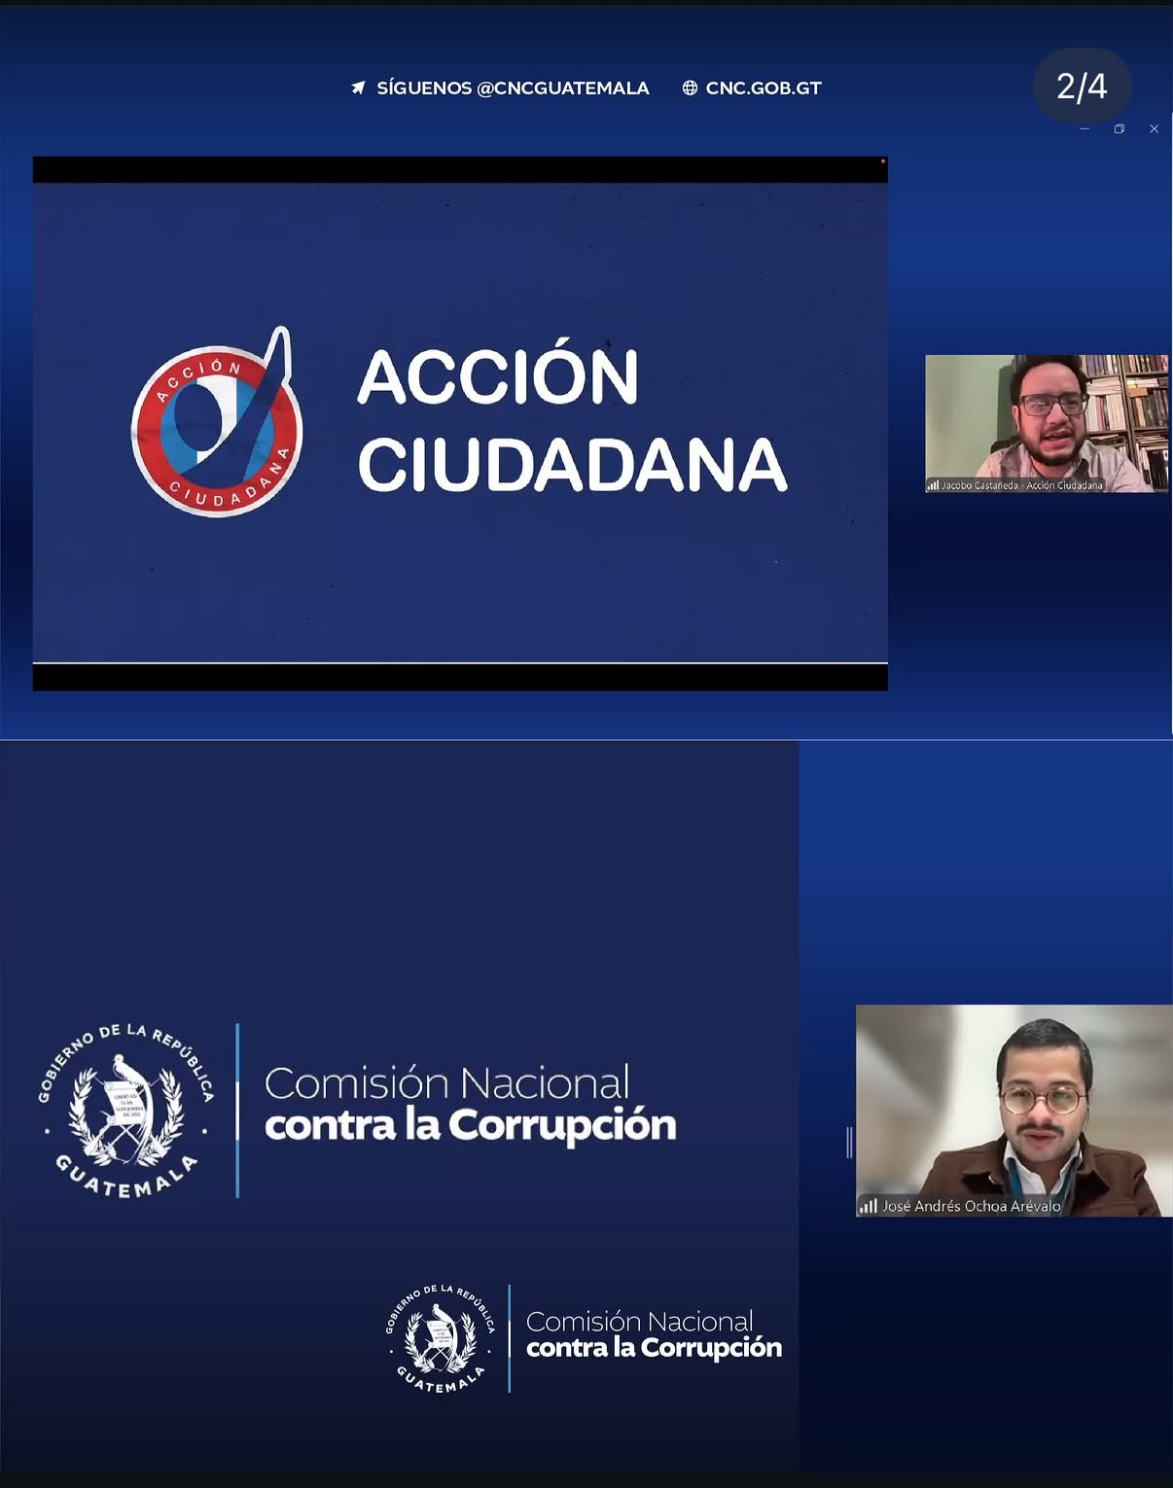
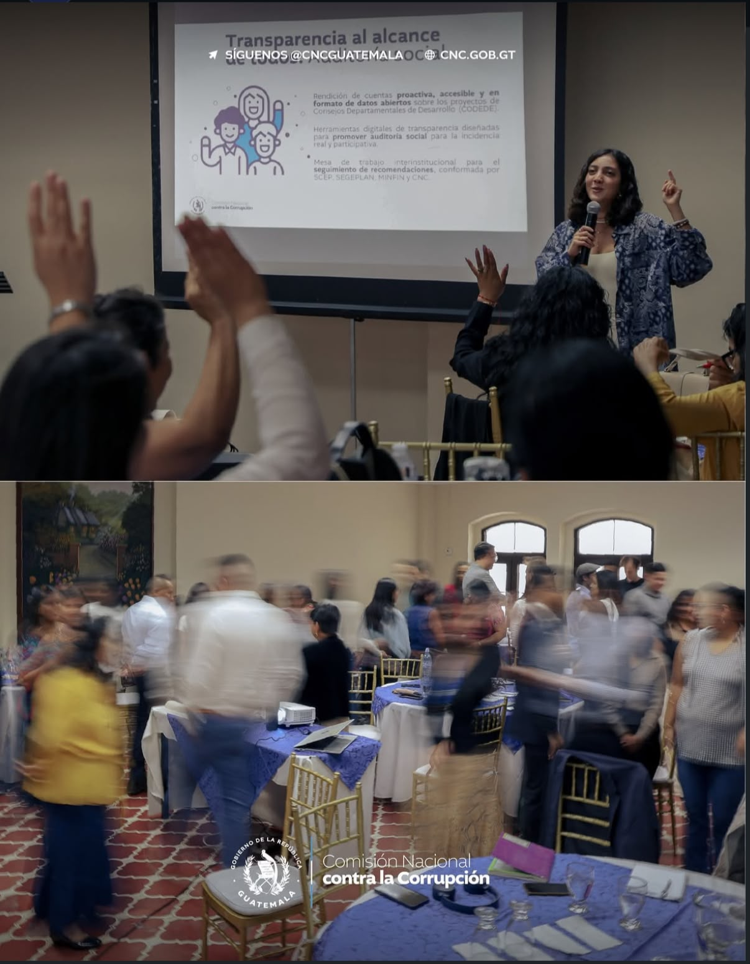
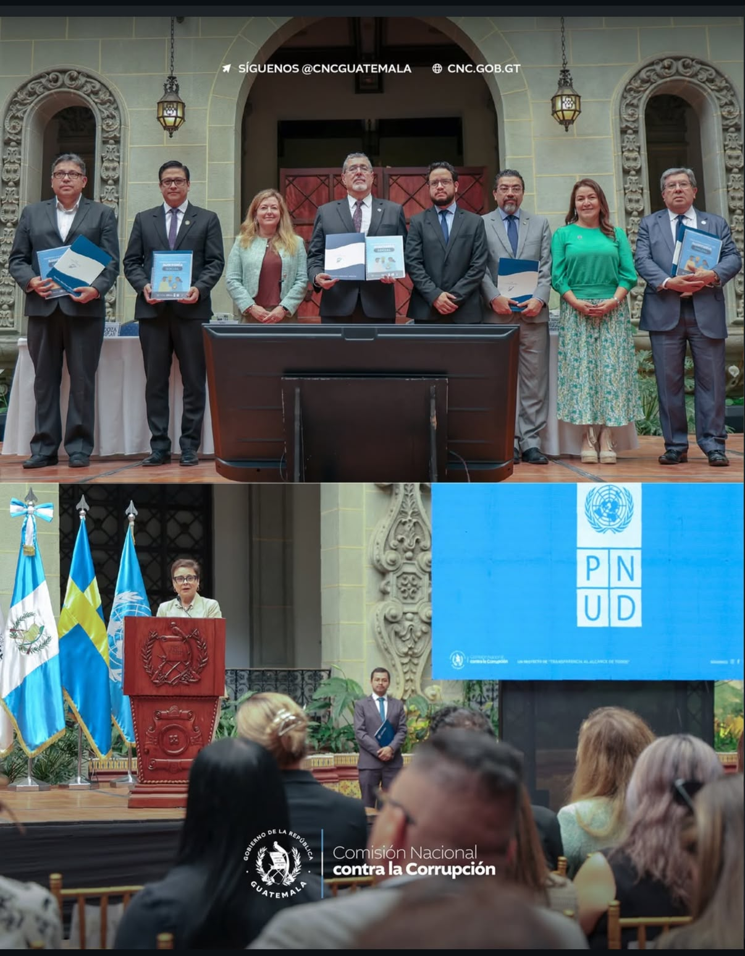
Primeros espacios de socialización de la caja de herramientas en el "Encuentro virtual: cierre y reflexión colectiva", "Encuentro presencial: auditoría social en los territorios" y "Encuentro de presentación de resultados y recomendaciones: voz y territorio" en agosto 2026.

Slide 13
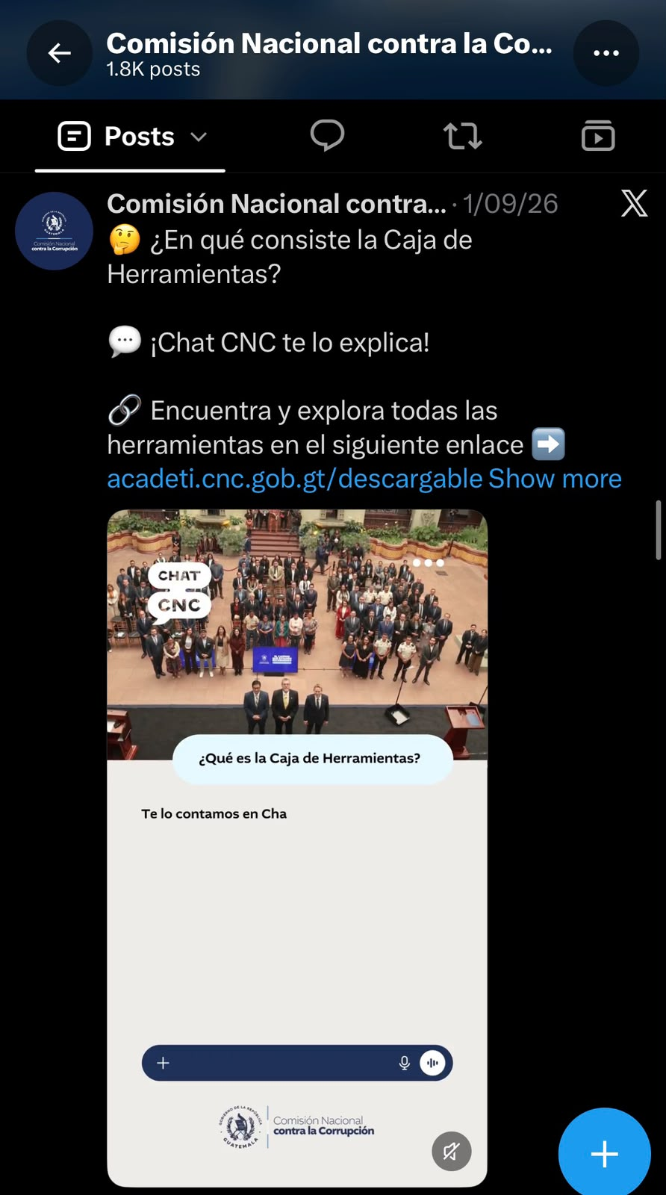
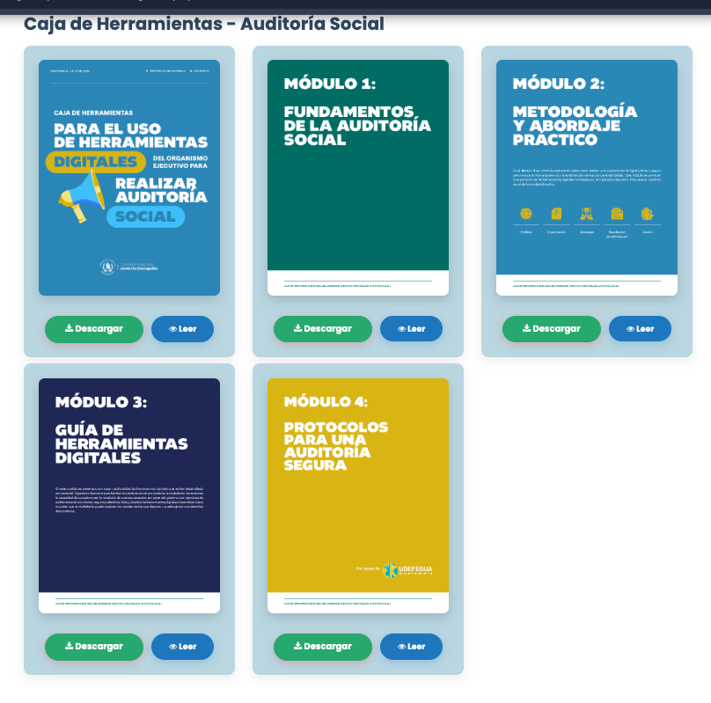
Publicación en redes sociales sobre la caja de herramientas.
https://x.com/CNCguatemala/status/2094895557143666819?s=48%E2%80%8B
Publicación en la página web de la Academia de ética e integridad (ACADETI)
https://acadeti.cnc.gob.gt/descargable/materialdescargable.ph

Slide 14
Avances - septiembre 2026
Hito 2: La Comisión Nacional contra la Corrupción gestionará espacios de capacitación en temas de auditoría social, herramientas de transparencia y rendición de cuentas, participación ciudadana y lucha contra la corrupción, para sociedad civil y otros actores relevantes.
No. | Descripción de Actividades a desarrollar en cada hito | Temporalidad de cumplimiento | Institución responsable | Producto | % Programado | 2026 |  |  |  |  |  |  |  |  |  | 2027 |  |  |  |  |  |  |  |  | Unidad Personal Responsable
 |  |  |  |  |  | M | A | M | J | J | A | S | O | N | D | E | F | M | A | M | J | J | A | S
2.4 | Socialización y difusión de información sobre la plataforma digital “Transparencia CODEDE” por parte de la Dirección de Asuntos Territoriales de la CNC en coordinación con los promotores sociales de la SCEP. | Mar- 27 | CNC | Estrategia de comunicación en conjunto. | 10% |  |  |  |  |  |  |  |  |  |  |  |  |  |  |  |  |  |  |  | Dirección de Participación Ciudadana e Inclusión de la CNC con apoyo de DAT y SCEP.
Informes de los asesores estratégicos departamentales (Dirección de Asuntos Territoriales) sobre la intervención de la CNC en actividades de la Gira de la Mesa del Tercer Sector de El Directorio, en coordinación con SCEP (en desarrollo).
Los AED han tenido participación en Huehuetenango, Quiché, Alta Verapaz, Izabal, Quetzaltenango, Petén, Chiquimula, Sololá, Sacatepéquez, Quetzaltenango Jalapa, Quiché.

Slide 15
Avances - septiembre 2026
Hito 2: La Comisión Nacional contra la Corrupción gestionará espacios de capacitación en temas de auditoría social, herramientas de transparencia y rendición de cuentas, participación ciudadana y lucha contra la corrupción, para sociedad civil y otros actores relevantes.
No. | Descripción de Actividades a desarrollar en cada hito | Temporalidad de cumplimiento | Institución responsable | Producto | % Programado | 2026 |  |  |  |  |  |  |  |  |  | 2027 |  |  |  |  |  |  |  |  | Unidad Personal Responsable
 |  |  |  |  |  | M | A | M | J | J | A | S | O | N | D | E | F | M | A | M | J | J | A | S
2.6 | Capacitación a sociedad civil en temas de auditoría social, herramientas de transparencia y rendición de cuentas, participación ciudadana y lucha contra la corrupción | Abr- 27 | CNC | Informes del ejercicio de investigación periodística. | 15% |  |  |  |  |  |  |  |  |  |  |  |  |  |  |  |  |  |  |  | Dirección de Participación Ciudadana e Inclusión de la CNC con apoyo de CNE, Ojoconmipisto
Coordinación con ICEFI para el desarrollo de talleres, donde se abordará sobre: Procesos de revisión y análisis del gasto público, con énfasis en proyectos de Codede; Adquisiciones públicas; Auditoría social y Sistema de Consejos de Desarrollo; Participación ciudadana en espacios de Gobierno Abierto; Auditoría social como mecanismo para prevenir la corrupción.

Slide 16
Avances - septiembre 2026
Hito 2: La Comisión Nacional contra la Corrupción gestionará espacios de capacitación en temas de auditoría social, herramientas de transparencia y rendición de cuentas, participación ciudadana y lucha contra la corrupción, para sociedad civil y otros actores relevantes.
No. | Descripción de Actividades a desarrollar en cada hito | Temporalidad de cumplimiento | Institución responsable | Producto | % Programado | 2026 |  |  |  |  |  |  |  |  |  | 2027 |  |  |  |  |  |  |  |  | Unidad Personal Responsable
 |  |  |  |  |  | M | A | M | J | J | A | S | O | N | D | E | F | M | A | M | J | J | A | S
2.8 | Segunda fase de "40 Obras bajo la lupa". | Abr- 27 | CNC | Informes del ejercicio de investigación periodística. | 30% |  |  |  |  |  |  |  |  |  |  |  |  |  |  |  |  |  |  |  | Dirección de Participación Ciudadana e Inclusión de la CNC con apoyo de CNE, Ojoconmipisto
Medio de verificación:
Nota conceptual sobre el proyecto de Ojoconmipisto con apoyo de CNE.
Especial Codedes2026 se enfocará en la adjudicación de contratos municipales que se financian con fondos asignados a los CODEDE, buscando explicar patrones y la concentración del mercado en un número de proveedores.

